Slide 1


Slide 2

AGENDA
05/05 – O dia do Senhor na criação e formação de um povo
12/05 – O dia do Senhor como sinal e advertência profética
19/05 – O dia do Senhor no contexto dos Evangelhos
26/05 – O dia do Senhor na igreja primitiva até a apostasia
02/06 – O dia do Senhor na reforma e na escatologia

Slide 3
O DIA DO SENHOR
O DIA DO SENHOR ANTES DOS TEMPOS DE JESUS
  O PERÍODO PÓS EXÍLIO BABILÔNICO
  O PERÍODO INTERTESTAMENTÁRIO
COMO OS RELIGIOSOS NOS TEMPOS DE JESUS LIDAVAM COM O DIA DO SENHOR
  O QUE A BÍBLIA ORDENAVA COM RELAÇÃO AO DIA DO SENHOR
  RELIGIÃO E TRADIÇÃO DE HOMENS
COMO JESUS LIDAVA COM O DIA DO SENHOR
  COMO O SENHOR VIA O SÁBADO
  O EXEMPLO DO SENHOR NO SÁBADO
O DIA DO SENHOR
DIADOSENHOR.COM.BR
Notes:
I

Slide 4
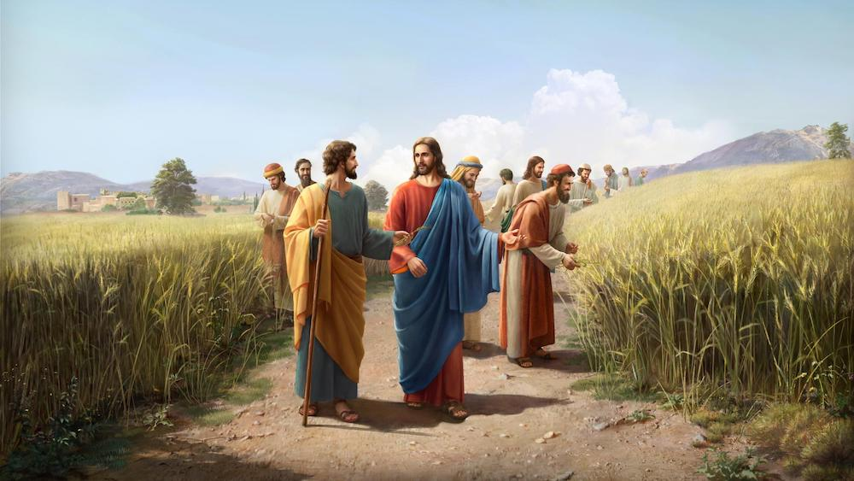

Slide 5
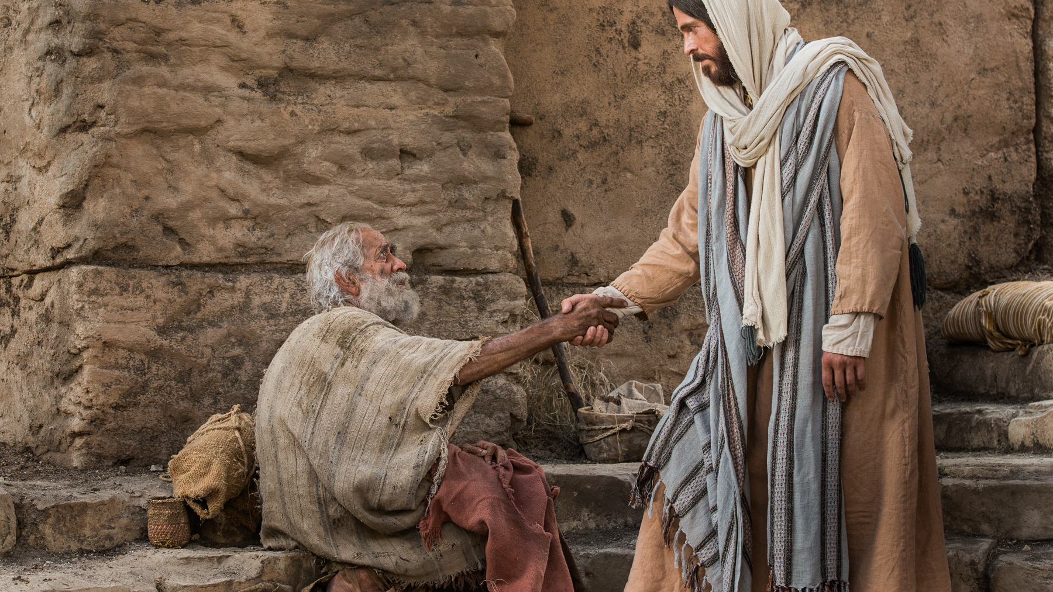

Slide 6
O DIA DO SENHOR ANTES DOS TEMPOS DE JESUS
¹⁹Dando já sombra as portas de Jerusalém antes do sábado, ordenei que se fechassem; e determinei que não se abrissem, senão após o sábado; às portas coloquei alguns dos meus moços, para que nenhuma carga entrasse no dia de sábado.
²⁰Então, os negociantes e os vendedores de toda sorte de mercadorias pernoitaram fora de Jerusalém, uma ou duas vezes.
²¹Protestei, pois, contra eles e lhes disse: Por que passais a noite defronte do muro? Se outra vez o fizerdes, lançarei mão sobre vós. Daí em diante não tornaram a vir no sábado.
²²Também mandei aos levitas que se purificassem e viessem guardar as portas, para santificar o dia de sábado. Também nisto, Deus meu, lembra-te de mim; e perdoa-me segundo a abundância da tua misericórdia.
²³Vi também, naqueles dias, que judeus haviam casado com mulheres asdoditas, amonitas e moabitas.
²⁴Seus filhos falavam meio asdodita e não sabiam falar judaico, mas a língua de seu respectivo povo.
Neemias 13:15-24
O PERÍODO PÓS EXÍLIO BABILÔNICO
¹⁵Naqueles dias, vi em Judá os que pisavam lagares ao sábado e traziam trigo que carregavam sobre jumentos; como também vinho, uvas e figos e toda sorte de cargas, que traziam a Jerusalém no dia de sábado; e protestei contra eles por venderem mantimentos neste dia.
¹⁶Também habitavam em Jerusalém tírios que traziam peixes e toda sorte de mercadorias, que no sábado vendiam aos filhos de Judá e em Jerusalém.
¹⁷Contendi com os nobres de Judá e lhes disse: Que mal é este que fazeis, profanando o dia de sábado?
¹⁸Acaso, não fizeram vossos pais assim, e não trouxe o nosso Deus todo este mal sobre nós e sobre esta cidade? E vós ainda trazeis ira maior sobre Israel, profanando o sábado.
O DIA DO SENHOR
DIADOSENHOR.COM.BR

Slide 7
O DIA DO SENHOR ANTES DOS TEMPOS DE JESUS
^{36.}Serviram de cilada para o templo, um inimigo constantemente incitado contra o povo de Israel,
³⁷.derramando sangue inocente ao redor do templo e profanando o santuário.
^{38.}Por causa deles, os habitantes de Jerusalém fugiram, e só ficaram lá os estrangeiros. Jerusalém tornou-se estranha a seus próprios filhos e estes a abandonaram.
³⁹.Seu templo ficou desolado como um deserto, seus dias de festa se transformaram em dias de luto, seus sábados, em dias de vergonha e sua glória em desonra.
^{40.}Quanto fora ela honrada, agora foi desprezada e sua exaltação converteu-se em tormento.
^{41.}Então, o rei Antíoco publicou para todo o reino um edito, prescrevendo que todos os povos formassem um único povo.
^{42.}Cada um devia renunciar a seus costumes particulares. Todos os gentios se conformaram a essa ordem do rei, e
^{43.}muitos de Israel adotaram a sua religião, sacrificando aos ídolos e violando o sábado.
^{44.}Por intermédio de mensageiros, o rei enviou, a Jerusalém e às cidades de Judá, cartas prescrevendo que aceitassem os costumes dos outros povos da terra.
^{45.}Deviam suprimir holocaustos, sacrifícios e libações no templo; violar os sábados e as festas;
^{46.}profanar o santuário e os santos;
^{47.}eri­gir altares, templos e ídolos; sacrificar porcos e outros animais impuros.
^{48.}Deviam também deixar seus filhos incir­cun­cidados e macular suas almas com toda sorte de impurezas e abominações, de maneira
^{49.}a obrigarem-nos a esquecer a Lei e a transgredir as prescrições.
^{50.}Todo aquele que não obedecesse à ordem do rei seria morto.
1Macabeus 1.29-50
O PERÍODO INTERTESTAMENTÁRIO
^{29.}Dois anos após, Antíoco enviou um oficial a cobrar o tributo nas cidades de Judá. Chegou ele a Jerusalém com uma numerosa tropa.*
^{30.}Dirigiu-se aos habitantes com palavras pacíficas, mas astuciosas, nas quais acreditaram. Em seguida, lançou-se de improviso sobre a cidade, pilhou-a seriamente e matou muita gente de Israel.
^{31.}Saqueou-a, incendiou-a, destruiu as casas e os muros em derredor.
³².Seus soldados conduziram ao cativeiro as mulheres e as crianças e apoderaram-se do gado.
^{33.}Cercaram a Cidade de Davi com uma extensa e sólida muralha, com possantes torres, tornando-a sua fortaleza.*
^{34.}Instalaram ali uma guarnição brutal de gente sem leis, e se fortificaram.
^{35.}Ajuntaram armas e provisões. Reunindo todos os espólios do saque de Jerusalém, ali os acumularam. Constituíram-se desse modo em grande ameaça.
O DIA DO SENHOR
DIADOSENHOR.COM.BR

Slide 8
O DIA DO SENHOR ANTES DOS TEMPOS DE JESUS
²⁷ Em altos brados Matatias elevou a voz então na cidade: Quem for fiel à lei e permanecer firme na Aliança, saia e siga-me.
²⁸ Assim, com seus filhos, fugiu em direção às montanhas, abandonando todos os seus bens na cidade.
²⁹ Então, uma grande parte dos que procuravam a lei e a justiça, encaminhou-se para o deserto.
³⁰ Ali refugiaram-se, com seus filhos, suas mulheres e seus rebanhos, porque a perseguição se encarniçava contra eles.
³¹ Contaram aos oficiais do rei e às forças acantonadas em Jerusalém, na cidadela de Davi, que certo número de judeus, culpáveis de terem transgredido a ordem real, havia descido ao deserto, para ali se ocultar e que muitos se haviam precipitado em seu seguimento.
³² Os sírios arremessaram-se ao encalço deles e os alcançaram, depois se prepararam para agredi-los no dia de sábado.
³³ Isso basta, agora, gritaram-lhes eles, saí, obedecei à ordem do rei, e vivereis.
³⁴ Não sairemos, replicaram os judeus, e nem obedeceremos ao rei, com a profanação do dia de sábado.
³⁵ Instantaneamente os sírios travaram combate contra eles,
³⁶ mas eles não responderam, não atiraram uma pedra e não barricaram seu refúgio.
³⁷ Que morramos todos inocentes! O céu e a terra nos servirão de testemunha, de que nos matais injustamente.
³⁸ E foi assim que os inimigos se lançaram sobre eles em dia de sábado, morrendo eles, suas mulheres e seus filhos, com seu gado, em número de mil.
³⁹ Matatias e seus amigos o souberam e comoveram-se muito,
⁴⁰ mas disseram uns aos outros: Se todos nós agirmos como nossos irmãos, e se não pelejarmos contra os estrangeiros para pormos a salvo nossas vidas e nossas leis, exterminar-nos-ão bem depressa da terra.
⁴¹ Tomaram, pois, naquele dia a seguinte resolução: Mesmo que nos ataquem em dia de sábado, pugnaremos contra eles e não nos deixaremos matar a todos nós, como o fizeram nossos irmãos no seu esconderijo.
1Macabeus 2.19-41
O PERÍODO INTERTESTAMENTÁRIO
¹⁹ Matatias respondeu-lhes: Ainda mesmo que todas as nações que se acham no reino do rei o escutassem, de modo que todos renegassem a fé de seus pais e aquiescessem às suas ordens,
²⁰ eu, meus filhos e meus irmãos, perseveraremos na Aliança concluída por nossos antepassados.
²¹ Que Deus nos preserve de abandonar a lei e os mandamentos!
²² Não obedeceremos a essas ordens do rei e não nos desviaremos de nossa religião, nem para a direita, nem para a esquerda.
²³ Mal acabara de falar, eis que um judeu se adiantou para sacrificar no altar de Modin, à vista de todos, conforme as ordens do rei.
²⁴ Viu-o Matatias e, no ardor de seu zelo, sentiu estremecerem-se suas entranhas. Num ímpeto de justa cólera arrojou-se e matou o homem no altar.
²⁵ Matou ao mesmo tempo o oficial incumbido da ordem de sacrificar e demoliu o altar.
²⁶ Com semelhante gesto mostrou ele seu amor pela lei, como agiu Finéias a respeito de Zamri, filho de Salum.
O DIA DO SENHOR
DIADOSENHOR.COM.BR

Slide 9
O DIA DO SENHOR ANTES DOS TEMPOS DE JESUS
O PERÍODO INTERTESTAMENTÁRIO
"Durante o período intertestamentário, o Sábado foi marcado por uma forte consciência de que a sobrevivência de Israel como nação dependia de um apego rígido à observância desse dia. Afastando-se da tradicional profanação pré-exílica, os judeus mantiveram sua lealdade ao Sábado mesmo diante dos mais severos conflitos com os selêucidas e os romanos. Mas, na parte final do período intertestamentário, os mestres do judaísmo começaram a enaltecer o Sábado como a mais importante instituição judaica. Removido do contexto da graça em que havia originalmente instituído por Deus, o Sábado foi revestido de um acentuado legalismo, passando a ser considerado um fim em si mesmo."
Timm, Alberto, O sábado na Bíblia pg. 122
O DIA DO SENHOR
DIADOSENHOR.COM.BR

Slide 10
COMO OS RELIGIOSOS LIDAVAM COM O DIA DO SENHOR
O QUE A BÍBLIA ORDENA COM RELAÇÃO AO DIA DO SENHOR
E abençoou Deus o dia sétimo e o santificou; porque nele descansou de toda a obra que, como Criador, fizera. (Gn 2:3)
Respondeu-lhes ele: Isto é o que disse o Senhor : Amanhã é repouso, o santo sábado do Senhor ; o que quiserdes cozer no forno, cozei-o, e o que quiserdes cozer em água, cozei-o em água; e tudo o que sobrar separai, guardando para a manhã seguinte. (Êx 16:23)
Considerai que o Senhor vos deu o sábado; por isso, ele, no sexto dia, vos dá pão para dois dias; cada um fique onde está, ninguém saia do seu lugar no sétimo dia. (Êx 16:29)
Lembra-te do dia de sábado, para o santificar. (Êx 20:8)
não farás nenhum trabalho, nem tu, nem o teu filho, nem a tua filha, nem o teu servo, nem a tua serva, nem o teu animal, nem o forasteiro das tuas portas para dentro; (Êx 20:10)
Assim diz o Senhor : Guardai-vos por amor da vossa alma, não carregueis cargas no dia de sábado, nem as introduzais pelas portas de Jerusalém; (Jr 17:21)
não tireis cargas de vossa casa no dia de sábado, nem façais obra alguma; antes, santificai o dia de sábado, como ordenei a vossos pais. (Jr 17:22)
Se desviares o pé de profanar o sábado e de cuidar dos teus próprios interesses no meu santo dia; se chamares ao sábado deleitoso e santo dia do Senhor , digno de honra, e o honrares não seguindo os teus caminhos, não pretendendo fazer a tua própria vontade, nem falando palavras vãs, (Is 58:13)
O DIA DO SENHOR
DIADOSENHOR.COM.BR

Slide 11
COMO OS RELIGIOSOS LIDAVAM COM O DIA DO SENHOR
O QUE A BÍBLIA ORDENA COM RELAÇÃO AO DIA DO SENHOR
Bem-aventurado o homem que faz isto, e o filho do homem que nisto se firma, que se guarda de profanar o sábado e guarda a sua mão de cometer algum mal. (Is 56:2)
Aos eunucos que guardam os meus sábados, escolhem aquilo que me agrada e abraçam a minha aliança,
todos os que guardam o sábado, não o profanando, e abraçam a minha aliança, (Is 56:4,6)
Se desviares o pé de profanar o sábado e de cuidar dos teus próprios interesses no meu santo dia; se chamares ao sábado deleitoso e santo dia do Senhor , digno de honra, e o honrares não seguindo os teus caminhos, não pretendendo fazer a tua própria vontade, nem falando palavras vãs, então, te deleitarás no Senhor . Eu te farei cavalgar sobre os altos da terra e te sustentarei com a herança de Jacó, teu pai, porque a boca do Senhor o disse. (Is 58:13,14)
O DIA DO SENHOR
DIADOSENHOR.COM.BR

Slide 12
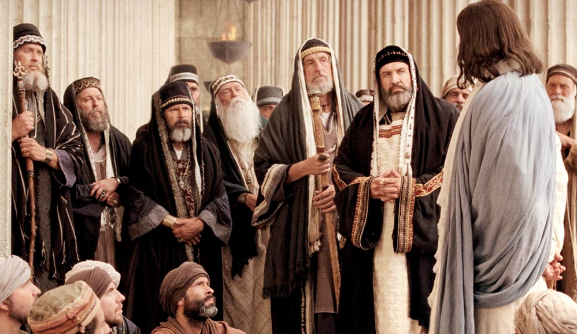
COMO OS RELIGIOSOS LIDAVAM COM O DIA DO SENHOR
RELIGIÃO E TRADIÇÃO DE HOMENS
Antes do século 1, alguns judeus na Palestina desenvolveram várias regras para promover a observância do sábado. Dois tratados da Mishná são dedicados exclusivamente a essas regras e regulamentos. Seu propósito principal é definir o trabalho (um tratado faz assim com 39 títulos) em uma tentativa de mostrar a cada israelita o que é ou não permitido no sábado. (COMFORT e ELWELL, 2015, p. 1608)
Numerosos regulamentos bíblicos governavam a observação ao sábado. Além disso, muitas tradições foram acrescentadas no período intertestamentário. Dois tratados do Mishna, Shabbath e ‘Erubin, foram dedicados a uma detalhada observação do sábado. (PFEIFFER, VOZ e REA, 2006, p. 1711)
A natureza do descanso sabático foi assunto de muita discussão casuística dos rabinos, que enumeravam 39 tipos de trabalho proibidos no sábado, algumas proibições nos parecem mesquinhas e ridículas como a proibição de acender o fogo, bater palmas, saltar dar palmadas na coxa, visitar doentes. Podia-se afastar-se de casa somente a curta distância (a não ser que se estabelecesse domicilio temporário depositando objetos pessoais a alguma distância de casa): a viagem em dia de sábado (At 1,12) era de 2000 côvado, cerca de 900 m. (MCKENZIE, 1983, p. 740)
https://www.cursobiblicoonline.com.br/o-que-era-permitido-e-proibido-no-sabado/
O DIA DO SENHOR
DIADOSENHOR.COM.BR

Slide 13
COMO OS RELIGIOSOS LIDAVAM COM O DIA DO SENHOR
RELIGIÃO E TRADIÇÃO DE HOMENS
O Shabat é um presente Divino, um dia destinado a renovação de nossas forças e energias e diretriz da semana que irá começar. Para alcançar essa inspiração, e descanso espiritual, a Torá instituiu uma série de trabalhos (melachá, pl., melachot), os quais somos proibidos de fazer no Shabat.
A tarefa proibida de realizar no Shabat não é necessariamente um trabalho pesado. Pode ser o simples ato de apertar o botão do interruptor para acender uma luz, que não requer muito esforço. Na maioria dos casos, é um trabalho por meio do qual cria-se algo que não existia antes, como uma nova faísca de eletricidade. Assim como D’us terminou a Criação em seis dias e "descansou" no sétimo, nós, que nos espelhamos n'Ele, nos privamos de "criar" no dia de Shabat, demonstrando claramente que acreditamos que só Ele é o Criador.
Não existe na Torá uma descrição explícita dos trabalhos proibidos no Shabat. Porém, nossos sábios chamam a atenção para o fato de que o mandamento de cuidar para não fazer trabalho no Shabat antecede imediatamente a ordem da construção do Santuário no deserto. Como cada detalhe na Torá foi projetado para nos transmitir uma lição de vida, nossos sábios concluíram que o Shabat antecede os trabalhos necessários para a construção e funcionamento do Mishcán. Portanto, a intenção da Torá é nos ensinar que no Shabat não devemos realizar estas tarefas especÌficas, exceto em caso de risco de vida, pois salvar uma vida precede qualquer proibição de Shabat.
https://pt.chabad.org/library/article_cdo/aid/657775/jewish/Os-39-Trabalhos-Proibidos.htm
O DIA DO SENHOR
DIADOSENHOR.COM.BR

Slide 14
COMO OS RELIGIOSOS LIDAVAM COM O DIA DO SENHOR
17. Esticar o fio para prepará-lo para tecer
18. Passar o fio entre dois anéis
19. Tecer
20. Desfazer os fios a fim de retocá-los
21. Atar
22. Desatar
23. Costurar
24. Rasgar intencionando suturar
25. Caçar
26. Abater
27. Pelar o couro
28. Curtir o couro
29. Alisar o couro
30. Demarcar o couro (para cortá-lo)
31. Cortar (seguindo uma certa medida)
32. Escrever
33. Apagar
34. Construir
35. Destruir ou demolir (com a intenção de reconstruir no local)
36. Acender fogo (aumentar, prolongar ou propagá-lo)
37. Apagar fogo (ou diminui-lo)
38. Terminar a manufatura de qualquer objeto
39. Transportar de propriedade particular para pública e vice-versa
RELIGIÃO E TRADIÇÃO DE HOMENS
Os 39 trabalhos matrizes proibidos no Shabat estão enumerados a seguir, acompanhados de exemplos práticos para ilustrar como e onde se aplicam hoje em dia:
1. Arar
2. Semear
3. Colher
4. Agrupar a colheita
5. Debulhar
6. Dispersar o grão ao vento
7. Selecionar e separar
8. Moer
9. Peneirar
10. Fazer massa
11. Assar/cozinhar/fritar
12. Tosquiar
13. Lavar
14. Desembaraçar a lã não trabalhada
15. Tingir
16. Fiar
O DIA DO SENHOR
DIADOSENHOR.COM.BR

Slide 15
COMO OS RELIGIOSOS LIDAVAM COM O DIA DO SENHOR
RELIGIÃO E TRADIÇÃO DE HOMENS
Além destes 39 trabalhos matrizes há outras tarefas proibidas por ordem rabínica para que o Shabat seja completamente diferente de um dia comum da semana. A seguir veremos alguns exemplos:
a. A proibição de transformar um sólido em líquido; assim, não se pode desmanchar gelo na mão para beber o líquido que se forma, embora seja permitido colocar gelo num copo com água para gelar a água; não se pode usar um sabonete sólido, pois se transforma em líquido. É permitido usar sabonete líquido.
b. A proibição de manusear objetos proibidos, como máquina fotográfica, instrumento musical, caneta, vela, fósforo, tesoura, etc. Também é proibido manusear animais em geral.
c. A proibição de fazer algo que, embora não seja proibido por si só, pode parecer proibido aos olhos do observador; por exemplo, ligar um aparelho num timer antes do Shabat (quando usualmente não é usado assim), como para forno de microondas, aparelho de televisão, rádio, etc. (é permitido usar um timer para luz elétrica, aquecedor ou ar condicionado.)
d. A proibição de realizar no Shabat tarefas que destoam da santidade do dia; por exemplo um moinho cujo dono é judeu não pode funcionar no Shabat; não é permitido assistir TV, ao passar por um aparelho que esteja ligado mesmo que este não nos pertença.
e. A proibição de falar no Shabat sobre assuntos mundanos; por exemplo, programar no Shabat um trabalho que será feito durante a semana (se esta é tarefa proibida de se realizar no Shabat). Neste artigo colocamos apenas um pequeno resumo das leis que regem os trabalhos proibidos no Shabat. Para conhecê-los mais detalhadamente é necessário um estudo mais profundo. Um rabino deve sempre ser consultado.
O DIA DO SENHOR
DIADOSENHOR.COM.BR

Slide 16
COMO JESUS LIDAVA COM O DIA DO SENHOR
COMO O SENHOR VIA O SÁBADO
¹⁸Ora, os discípulos de João e os fariseus estavam jejuando. Vieram alguns e lhe perguntaram: Por que motivo jejuam os discípulos de João e os dos fariseus, mas os teus discípulos não jejuam?
¹⁹Respondeu-lhes Jesus: Podem, porventura, jejuar os convidados para o casamento, enquanto o noivo está com eles? Durante o tempo em que estiver presente o noivo, não podem jejuar.
²⁰Dias virão, contudo, em que lhes será tirado o noivo; e, nesse tempo, jejuarão.
²¹Ninguém costura remendo de pano novo em veste velha; porque o remendo novo tira parte da veste velha, e fica maior a rotura.
²²Ninguém põe vinho novo em odres velhos; do contrário, o vinho romperá os odres; e tanto se perde o vinho como os odres. Mas põe-se vinho novo em odres novos.
²³Ora, aconteceu atravessar Jesus, em dia de sábado, as searas, e os discípulos, ao passarem, colhiam espigas.
²⁴Advertiram-no os fariseus: Vê! Por que fazem o que não é lícito aos sábados?
²⁵Mas ele lhes respondeu: Nunca lestes o que fez Davi, quando se viu em necessidade e teve fome, ele e os seus companheiros?
²⁶Como entrou na Casa de Deus, no tempo do sumo sacerdote Abiatar, e comeu os pães da proposição, os quais não é lícito comer, senão aos sacerdotes,e deu também aos que estavam com ele?
²⁷E acrescentou: O sábado foi estabelecido por causa do homem, e não o homem por causa do sábado;
²⁸de sorte que o Filho do Homem é senhor também do sábado.
Marcos 2:18-28
Mt 12.1
Gn 2.3,4
O DIA DO SENHOR
DIADOSENHOR.COM.BR

Slide 17
COMO JESUS LIDAVA COM O DIA DO SENHOR
COMO O SENHOR VIA O SÁBADO
Por aquele tempo, em dia de sábado, passou Jesus pelas searas. Ora, estando os seus discípulos com fome, entraram a colher espigas e a comer.
Os fariseus, porém, vendo isso, disseram-lhe: Eis que os teus discípulos fazem o que não é lícito fazer em dia de sábado.
Mas Jesus lhes disse: Não lestes o que fez Davi quando ele e seus companheiros tiveram fome?
Como entrou na Casa de Deus, e comeram os pães da proposição, os quais não lhes era lícito comer, nem a ele nem aos que com ele estavam, mas exclusivamente aos sacerdotes?
Ou não lestes na Lei que, aos sábados, os sacerdotes no templo violam o sábado e ficam sem culpa? Pois eu vos digo:
aqui está quem é maior que o templo.
Mas, se vós soubésseis o que significa: Misericórdia quero e não holocaustos, não teríeis condenado inocentes.
Porque o Filho do Homem é senhor do sábado.
Tendo Jesus partido dali, entrou na sinagoga deles.
Achava-se ali um homem que tinha uma das mãos ressequida; e eles, então, com o intuito de acusá-lo, perguntaram a Jesus: É lícito curar no sábado?
Ao que lhes respondeu: Qual dentre vós será o homem que, tendo uma ovelha, e, num sábado, esta cair numa cova, não fará todo o esforço, tirando-a dali?
Ora, quanto mais vale um homem que uma ovelha? Logo, é lícito, nos sábados, fazer o bem.
Então, disse ao homem: Estende a mão. Estendeu-a, e ela ficou sã como a outra.
Mateus 12:1-13
Os 6.6
O DIA DO SENHOR
DIADOSENHOR.COM.BR

Slide 18
COMO JESUS LIDAVA COM O DIA DO SENHOR
Mais tarde, Jesus o encontrou no templo e lhe disse: Olha que já estás curado; não peques mais, para que não te suceda coisa pior.
O homem retirou-se e disse aos judeus que fora Jesus quem o havia curado.
E os judeus perseguiam Jesus, porque fazia estas coisas no. sábado
Mas ele lhes disse: Meu Pai trabalha até agora, e eu trabalho também.
Por isso, pois, os judeus ainda mais procuravam matá-lo, porque não somente violava o sábado, mas também dizia que Deus era seu próprio Pai, fazendo-se igual a Deus.
Então, lhes falou Jesus: Em verdade, em verdade vos digo que o Filho nada pode fazer de si mesmo, senão somente aquilo que vir fazer o Pai; porque tudo o que este fizer, o Filho também semelhantemente o faz.
Porque o Pai ama ao Filho, e lhe mostra tudo o que faz, e maiores obras do que estas lhe mostrará, para que vos maravilheis.
Pois assim como o Pai ressuscita e vivifica os mortos, assim também o Filho vivifica aqueles a quem quer.
João 5:5-21
COMO O SENHOR VIA O SÁBADO
Estava ali um homem enfermo havia trinta e oito anos.
Jesus, vendo-o deitado e sabendo que estava assim há muito tempo, perguntou-lhe: Queres ser curado?
Respondeu-lhe o enfermo: Senhor, não tenho ninguém que me ponha no tanque, quando a água é agitada; pois, enquanto eu vou, desce outro antes de mim.
Então, lhe disse Jesus: Levanta-te, toma o teu leito e anda.
Imediatamente, o homem se viu curado e, tomando o leito, pôs-se a andar. E aquele dia era sábado.
Por isso, disseram os judeus ao que fora curado: Hoje é sábado, e não te é lícito carregar o leito.
Ao que ele lhes respondeu: O mesmo que me curou me disse: Toma o teu leito e anda.
Perguntaram-lhe eles: Quem é o homem que te disse: Toma o teu leito e anda?
Mas o que fora curado não sabia quem era; porque Jesus se havia retirado, por haver muita gente naquele lugar.
Os 6.6
O DIA DO SENHOR
DIADOSENHOR.COM.BR

Slide 19
COMO JESUS LIDAVA COM O DIA DO SENHOR
COMO O SENHOR VIA O SÁBADO
Jesus expulsa um demônio de um homem - Mc 1.21-28
Jesus cura a sogra de Pedro - Mc 1.29-31
Jesus cura um paralítico junto ao tanque de Betesda - Jo 5.1-18
Jesus cura um homem com uma mão deformada - Mc 3.1-6
Jesus restaura uma mulher aleijada - Lc 13.10-17
Jesus cura um homem que tinha os braços e as pernas inchadas - Lc 14.1-6
Jesus cura um cego de nascença - Jo 9.1-16
O DIA DO SENHOR
DIADOSENHOR.COM.BR

Slide 20
COMO JESUS LIDAVA COM O DIA DO SENHOR
O EXEMPLO DO SENHOR NO SÁBADO
O sábado foi estabelecido por causa do homem – Mc 2.27
Entrou na sinagoga deles – Mt 12.9; Lc 4.16
Ensinar na sinagoga – Mc 1.21
É lícito fazer o bem nos sábados - Mt 12.12 em op. Jo 9.16
Curava no sábado, libertava as pessoas do jugo - Lc 13.16 em op. Lc 13.14
Descansou da obra da redenção no sábado – Lc 23.44-46 em op. Jo 19.31;38-39
O DIA DO SENHOR
DIADOSENHOR.COM.BR

Slide 21
O DIA DO SENHOR NO CONTEXTO DOS EVANGELHOS
RECAPITULANDO O ESTUDO
Após o exílio babilônico o Dia do Senhor se tornou rígido, por conta da transgressão (Nm 13.15-24)
As tradições de homens para proteger o Dia do Senhor o tornaram um fardo
Os fariseus eram os principais defensores destas tradições (Mc 2.24)
Jesus declarou ter toda autoridade sobre o Sábado e o chamou de Seu dia (Mc 2.28)
Jesus restaurou o Dia do Senhor ao seu devido lugar, um dia de alento, descanso, libertação, cura, adoração e regozijo
Jesus nos deixou exemplos práticos de como devemos santificar o Seu dia
O DIA DO SENHOR
DIADOSENHOR.COM.BR
Notes:
D

Slide 22
O DIA DO SENHOR NO CONTEXTO DOS EVANGELHOS
O dia do Senhor foi estabelecido pelo próprio Salvador, como uma dádiva para o homem, um dia de alento, de benção, de alegria e adoração. No entanto o homem equivocadamente se apropriou deste dia para realizar seu trabalho e andar segundo os interesses de seu coração enganoso.
Esta contínua profanação do Dia do Senhor, levou homens a criar leis e tradições rígidas que tiraram todo o regozijo, alívio e alegria do santo sábado do Senhor. Leis e tradições que ainda hoje, muitos que se dizem religiosos insistem em manter, colocando um fardo sobre seus irmãos.
O Senhor Jesus enquanto viveu nesta terra realizando a redenção do homem caído, restaurou pelo ensino, prática e exemplo, a verdade a respeito do Dia do Senhor. Este dia foi feito para o homem.
O sábado do sétimo dia, de maneira nenhuma foi abolido pelo Salvador como muitos pretendem ensinar, pelo contrário, é uma benção para a humanidade, é o dia santo, é um dia de descanso, é um dia de buscar os perdidos, levar alento aos cansados, aliviar o fardo dos oprimidos é o verdadeiro Dia do Senhor.
O DIA DO SENHOR
DIADOSENHOR.COM.BR

Slide 23
AGENDA
05/05 – O dia do Senhor na criação e formação de um povo
12/05 – O dia do Senhor como sinal e advertência profética
19/05 – O dia do Senhor no contexto dos Evangelhos
26/05 – O dia do Senhor na igreja primitiva até a apostasia
02/06 – O dia do Senhor na reforma e na escatologia

